Slide 1
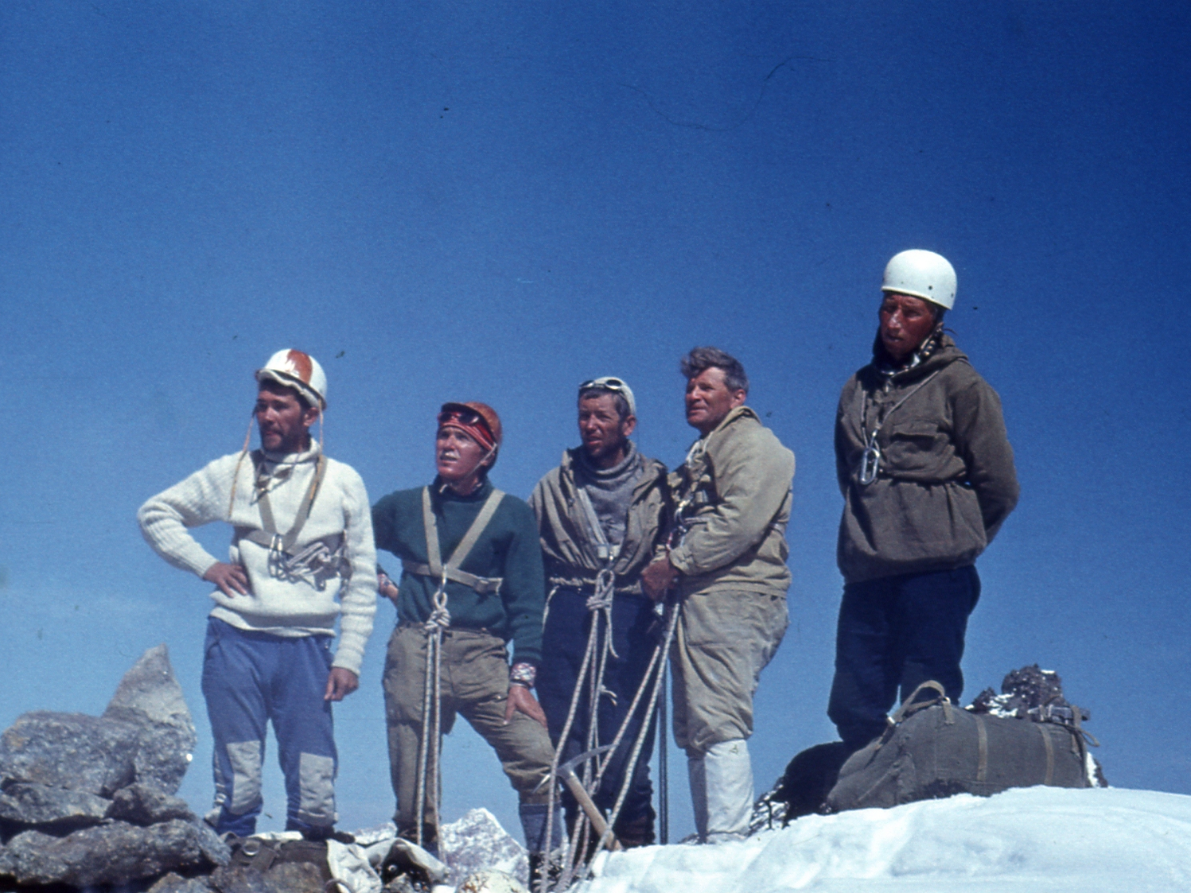
Горы мудры и туманны…
«Мы с тобой уедем в горы
К перевалам голубым
И к вершинам тем, с которых
Все несчастья - просто дым...»
Юрий Визбор
Физики и альпинизм

Slide 2
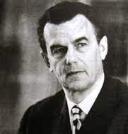
I.IОни любили горы…
Игорь Евгеньевич Тамм
Нобелевский лауреат
Мастер Альпинизма
1895 – 1971
Рэм Викторович Хохлов
академик АН СССР, ректор МГУ
к.м.с. по альпинизму (1952)
1926 - 1977
Александр Михайлович Балдин
академик АН СССР и РАН
м.с.,
чемпион СССР по альпинизму (1952)
1926 - 2008
Евгений Игоревич Тамм
д.ф.-м.н.
м.с., засл. тренер
организатор и руководитель первой советской экспедиции на Эверест (1980)
1926 - 2008

Slide 3
II. «Снова нас ведут куда-то…»
1958 Домбай, альпиниада МГУ – МВТУ
Две вершины 1Б, присвоен значок «Альпинист СССР»
Две вершины - маршруты 2А и одна 2Б кат. тр.,
присвоен III-й спортивный разряд
1959 а/л «Ала-Арча», Киргизский Ала-Тоо, альпиниада МГУ
По одной вершине - маршруты 2Б, 3А, 3Б, 4А кат. тр.,
пик Семёнова-Тяньшаньского, первопрохождение 4б*, август 1959
1960 а/л «Безенги», сбор секции альпинизма МГУ
По две вершины - маршруты 2Б и 3А кат. тр., из них по одному руководству,
присвоен II-й спортивный разряд (1961 г.).
Со второго разряда начинался спортивный альпинизм (без инструктора).
Апрель 01, 2023 а/л Цей И. Мешков, Вечер в горах. Воспоминания

Slide 4
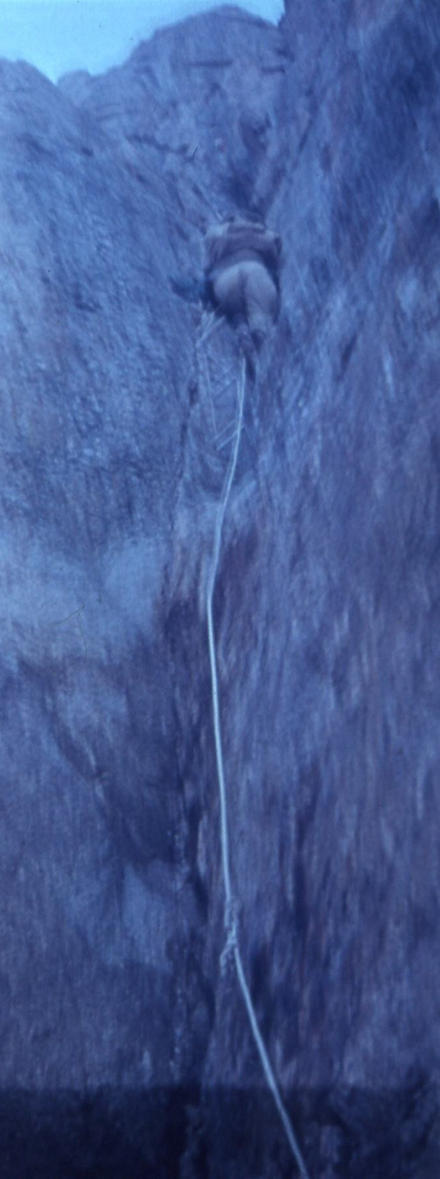
III. «Лезут гномы по стене на паутинках тонких…» (пик Труд, 1964)
а/л «Талгар»
29.08.1964 Вершина «Труд» 4650 м по З стене, 5Б кат. тр. и первый сложный стенной
А здесь спины не разогнуть, Окаменела шея. Над головой такая жуть - Прихожая кощея.
Валентин Вихорев
Первым лез наш капитан - самый опытный из нас, м.с., «серебряная» медаль Чемпионата СССР за стенное восхождение на Северную вершину Ушбы.
Неожиданно у него из-под руки вывернулась скальная плитка и полетела вниз, скрылась за перегибом склона. Смотрим, вдруг из-за перегиба выползает не плитка, а плита ∼ 1 х 1.5 метра и летит на нас. Мы трое стоим на полочках, застраховавшись через скальные крючья, вбитые в щели.
Вижу, плита летит на меня. Выждал паузу и спрыгнул на соседнюю полочку, увёртываясь от плиты. Она меня всё же цепляет - сильный удар, но избежал перелома. Хорошо, что за какую-то долю секунды я успел подпрыгнуть и оторвался от полочки. На вершину вылез сам – на одной руке и одной ноге.
Домой приехал с разлившейся гематомой, предстояла операция мышцы правой ноги.

Slide 5
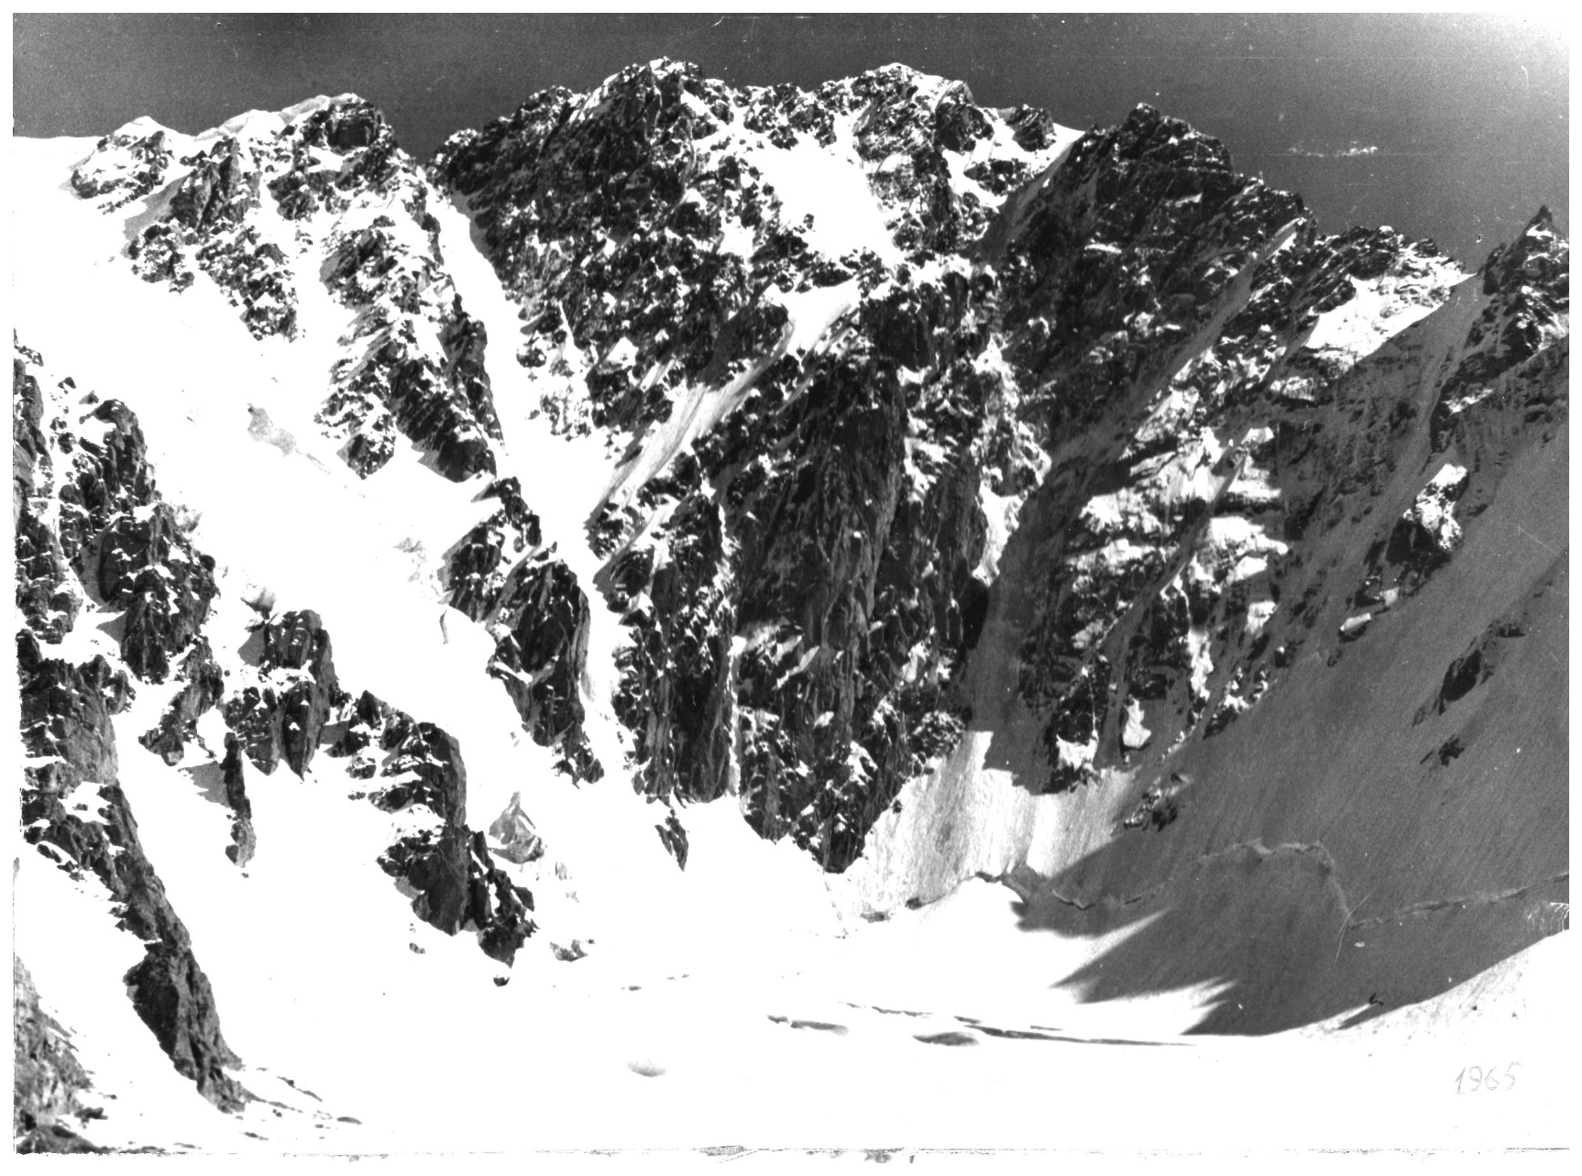
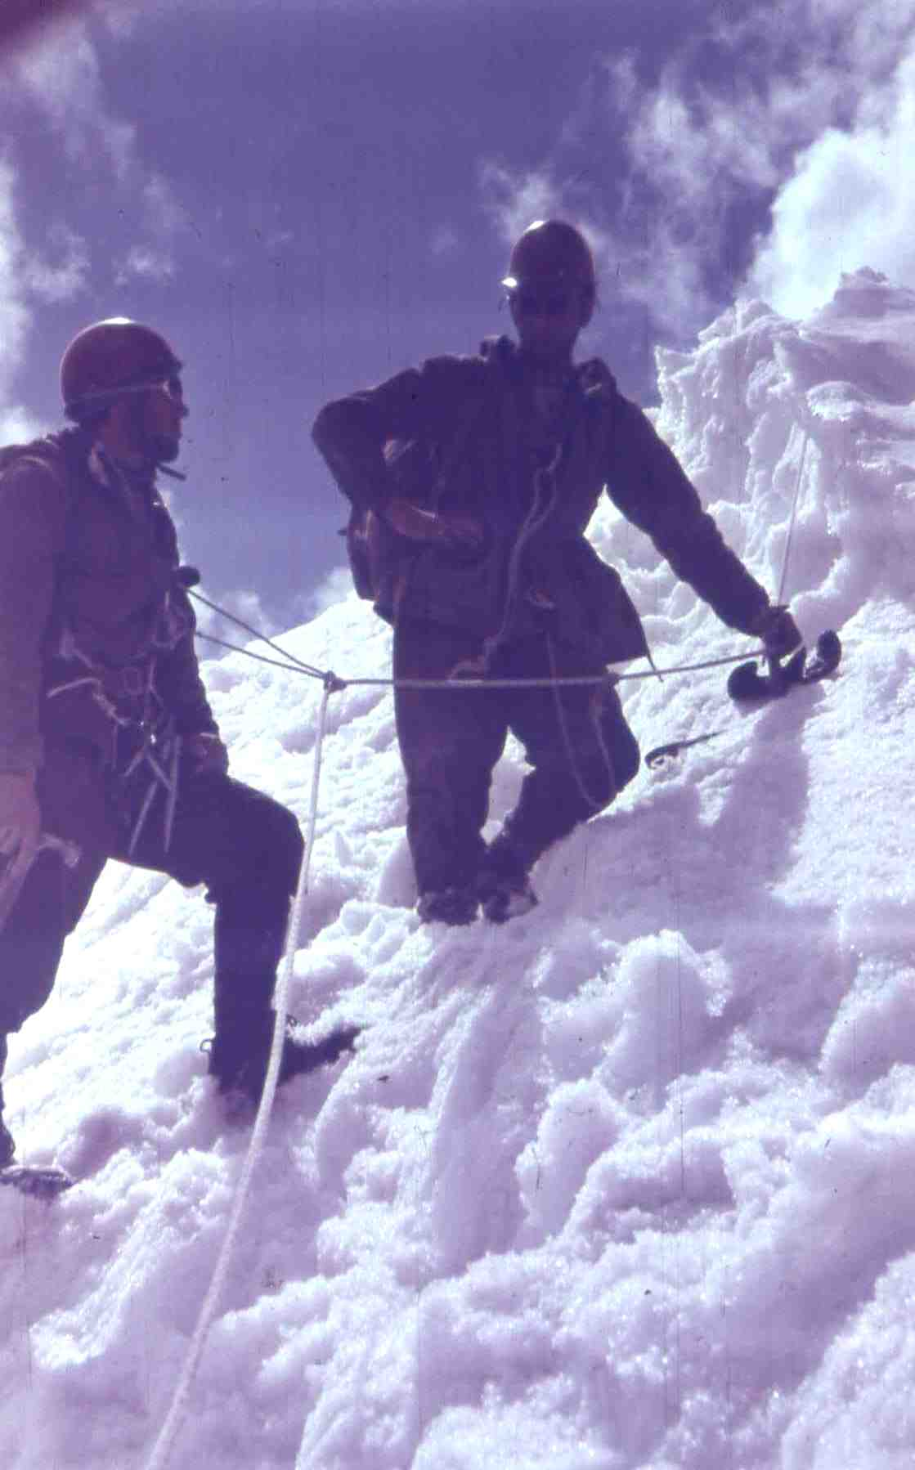
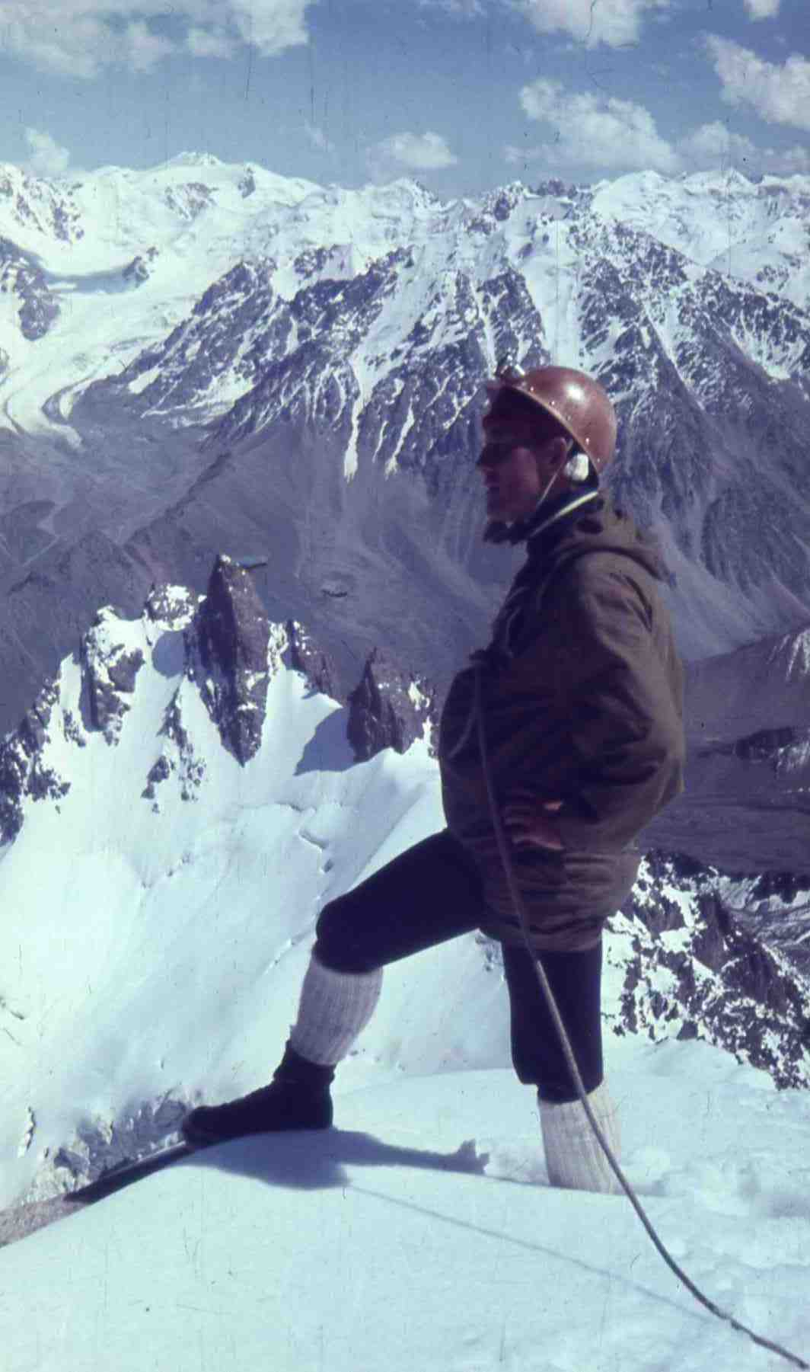
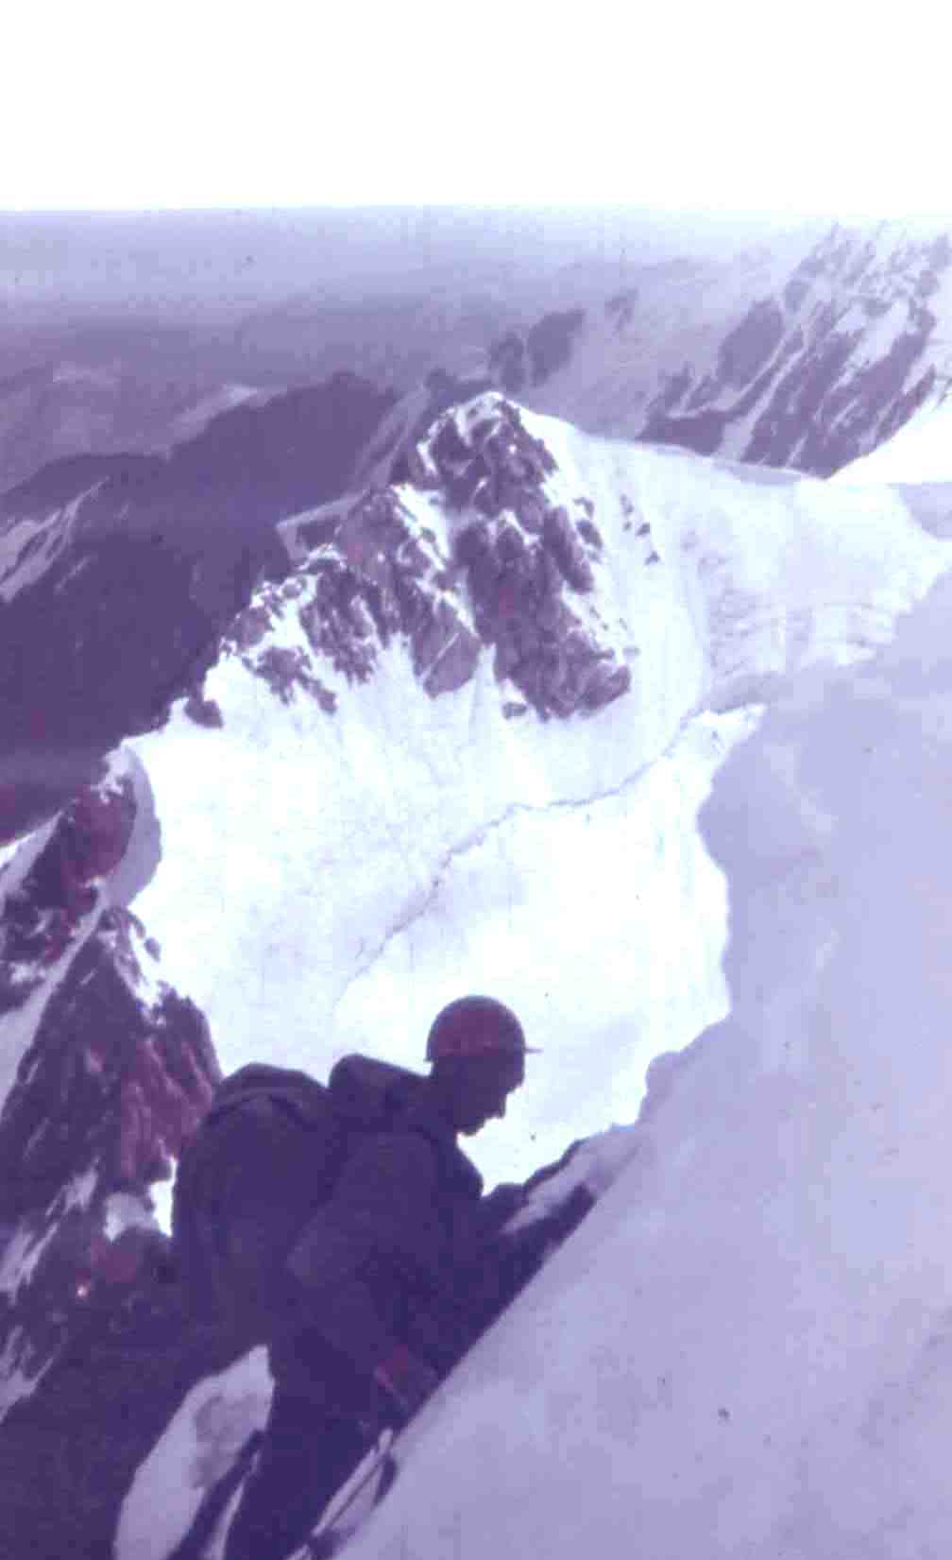
III. Лезут гномы по стене на паутинках тонких…
Чоктал (1965)
13-22.08.1965 Тянь-Шань, Кюнгей Ала-Тоо (северный берег Иссык-Куля)
Главная вершина массива 4771 м, Северная стена 5Б кат. тр., первопрохождение
А мы ночуем в облаке,
Прижав друг к другу спины.
Жуём без пива воблу мы -
На это есть причины…
Валентин Вихорев

Slide 6
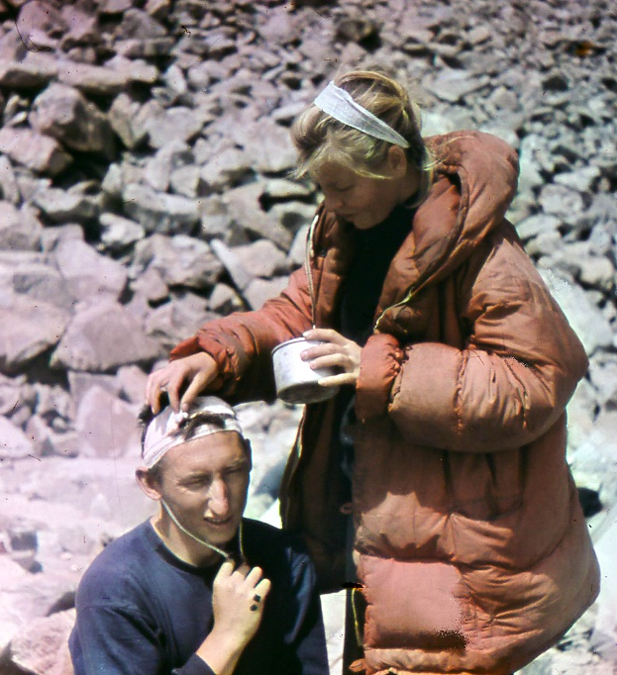
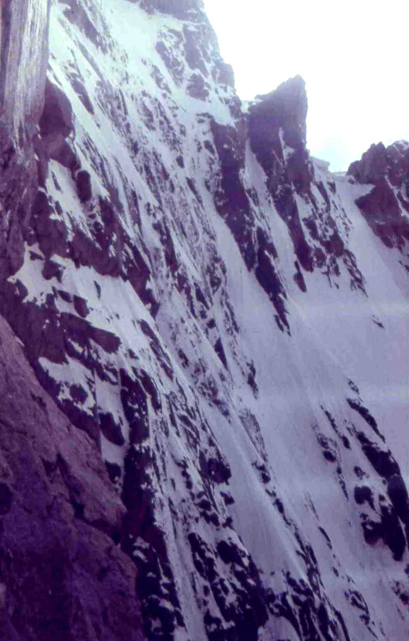
III. Лезут гномы по стене на паутинках тонких…
Чоктал
Северная стена 5Б кат. тр., первопрохождение
А когда ты упал со скал,
Он стонал, но держал…
Владимир Высоцкий
1-е место в первенстве ДСО «Буревестник в классе технических восхождений

Slide 7
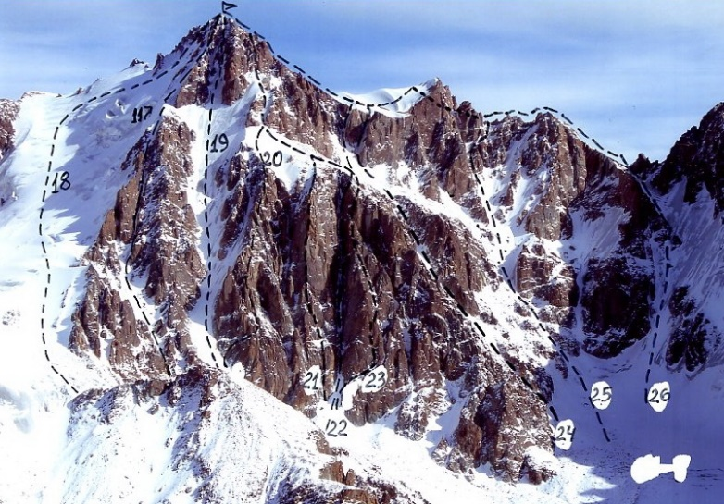
IV. «Живи с молнией»
Первая молния
1959 г. Альпиниада МГУ
Киргизский Ала-Тоо,
ущелье и а/л «Ала-Арча»
Мы вышли на траверс пиков Семёнова-Тяньшаньского (4895) и Скрябина (4753), мой первый 4Б маршрут. На рисунке это №25, подъём на Семёнова по 3Б. Но мы ошиблись и начали подъём по широкому снежному кулуару №19. Это сейчас он 4Б, а тогда ещё вообще не был пройден, чего мы не
Пик Семёнова-Тяньшаньского (4895 м)
знали… На вершину лезли два дня. Вот так 3Б! …На вершине поставили палатку – это высшая точка Киргизского Ала-Тоо! … Надвигалась гроза… Наш руководитель читал нам какую-то книжку, не обращая внимания на гром. Я записывал события дня, и мне незаметно показалось, что я сплю. Очнулся, когда он кричал «Игорь, жив?»… Из четверых только один ничего не почувствовал… Утром, оценив заваленный свежим снегом гребень, ведущий к пику Скрябина, решили спускаться… Тогда мы и поняли, где этот маршрут 3Б… Что нам и засчитали за восхождение на Семёнова…

Slide 8
VI. «Живи с молнией»
Молния дома 1963 г. Новосибирск, ИЯФ СО АН СССР
Мне поручено сооружение инжектора электронов в «Бетатрон Будкера». Его основа - Генератор Импульсного Напряжения 500 кВ («ГИН-500». В общем-то, дела у меня шли неплохо, генератор смонтировали и вдвоём с лаборантом его тестировали. И однажды получилось так, что я включал его один...
ГИН-500
0 кВ
100 кВ
+
+
+
+
+
+
0 кВ
+

Slide 9
VI. «Живи с молнией»
Молния дома 1963 г. Новосибирск, ИЯФ СО АН СССР
«Живи с молнией» - один из первых романов американского писателя Митчела Уилсона, переведенных на русский язык. Год издания: 1965.
Он рассказывает о молодом человеке, Эрике Горине, которому пришлось пережить, выдержать ожесточенную борьбу, пройти через нравственные испытания, прежде чем он стал УЧЕНЫМ, посвятившим себя служению человечества.
Автор дает широкую панораму быта технической интеллигенции в США с начала 30-х годов ХХ века до окончания Второй мировой войны.
Апрель 01, 2023 а/л Цей И. Мешков, Вечер в горах. Воспоминания

Slide 10
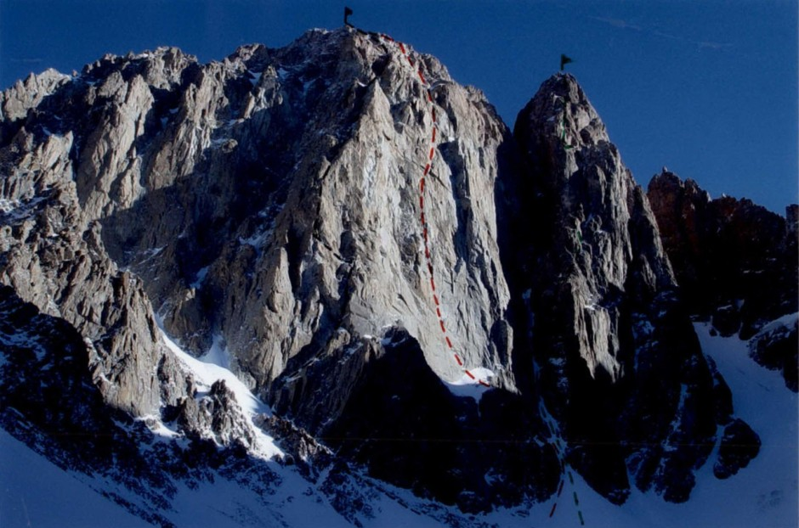
VI. «Живи с молнией»
Вторая молния
Опять «Ала-Арча» и опять стена! Июль 1980
5-я башня Короны (4860) – маршрут Вацлава Ружевского 5Б
В двойке с Валерием Будяновым; на вершину вылезли в грозу, к туру за запиской буквально ползли, «уворачиваясь» от молний; любит же Ак-Сай встречать меня молниями.

Slide 11
VI. «Живи с молнией»
Третья и последняя
Алтай, 1983 г. Мы, четвёрка тренеров международного альплагеря Ак-Кем решили пройти маршрут на непокорённую ещё вершину.
Утром – гроза, и затяжная. И, стоит ылезти из палатки и разогнуться во весь рост - шипящий разряд…
Так и закончились мои свидания с молниями…
Апрель 01, 2023 а/л Цей И. Мешков, Вечер в горах. Воспоминания

Slide 12
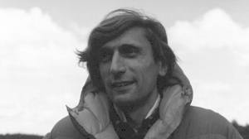
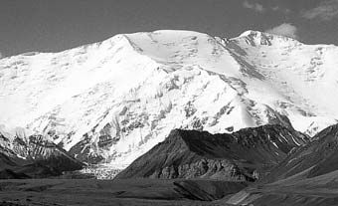
IV. Высота… По пути к Коммунизму…
К 1970-му году (100-летие Ильича) наша секция Новосибирского «Спартака» созрела для организации экспедиции на один из четырёх восьмитысячников в СССР – пик Ленина, 7134 (теперь пик Авиценны). К этому времени мы уже, кроме первого места по «Буревестнику, выиграли первое место по «Спартаку», куда советскую «науку» (а точнее её профсоюз) перевели в 1966 г. За плечами была экспедиция в горный узел Матча (об этом далее). Мы подружились с польскими и болгарскими альпинистами, полазили скальные маршруты в польских Татрах и на болгарской Мальовице. Настала очередь высотных восхождений.
7134
6600
6250 ураганный ветер
6100
Лидер польской группы Анджей Завада
5200
Высота 6400
Методи Савов,
Ещё не тренер болгарской
гималайской сборной и не
победитель Эвереста

Slide 13
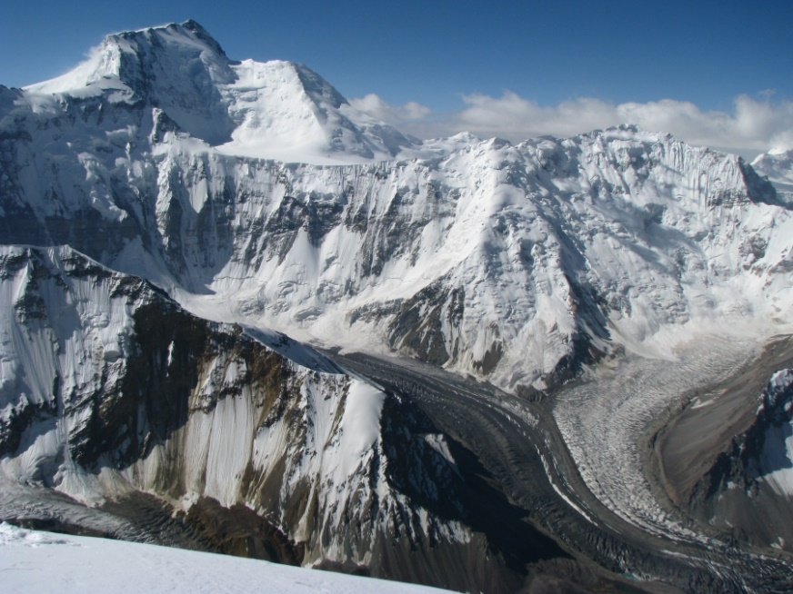
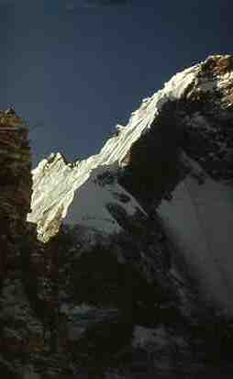
IV. Высота… Траверс Кирова - Коммунизм…
1973 год. Новосибирская Областная Федерация Альпинизма (НОФА) решила подготовить команду для участия в чемпионате СССР в классе высотных восхождений. После длительных дискуссий объектом был избран траверс на Памире пиков Кирова (6372) и Коммунизма (7495), самая высокая вершина в СССР).
Қуллаи Исмоили Сомонӣ, прежние названия — пик Сталина, пик Коммунизма

Slide 14
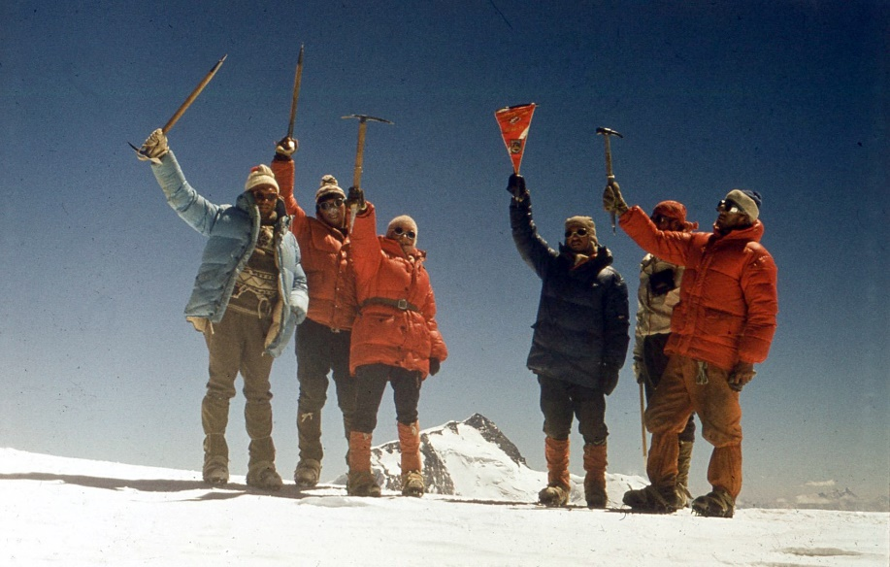
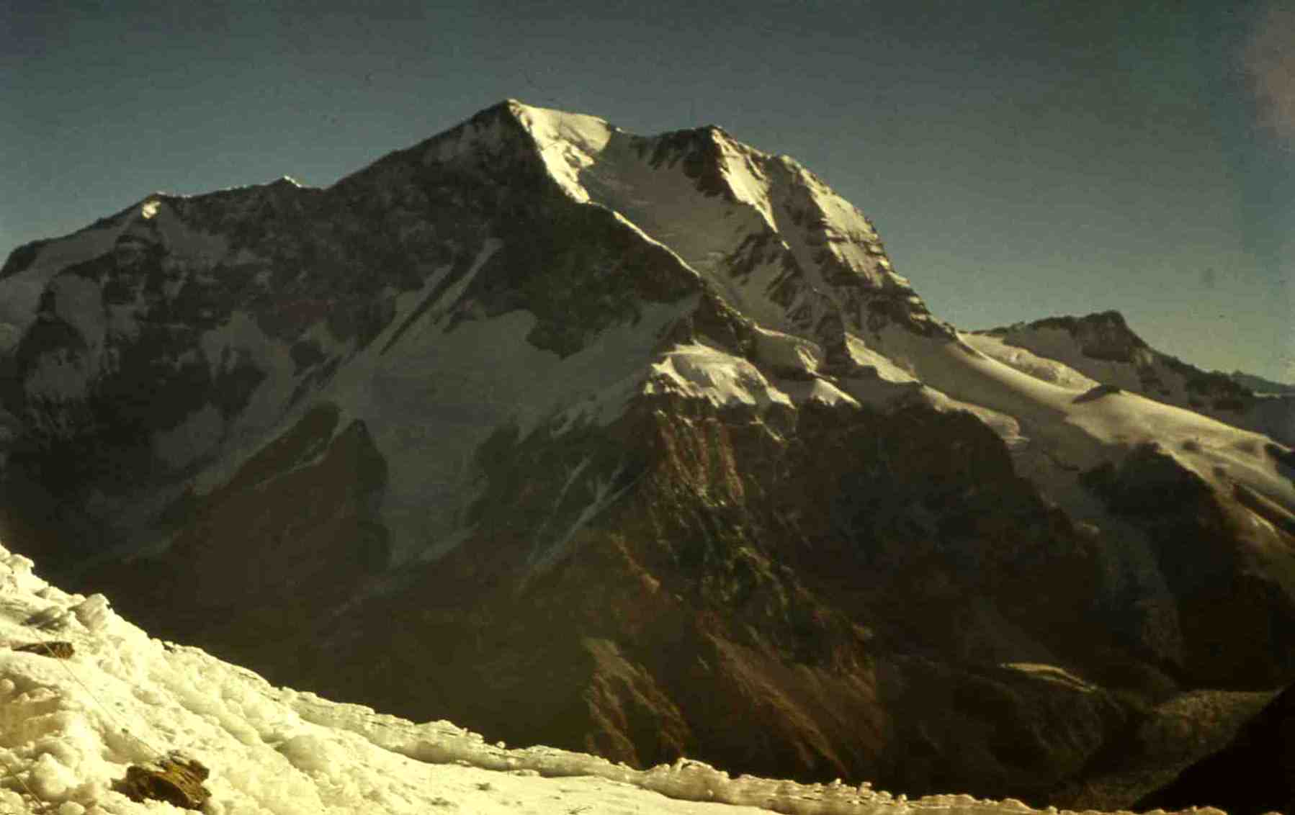
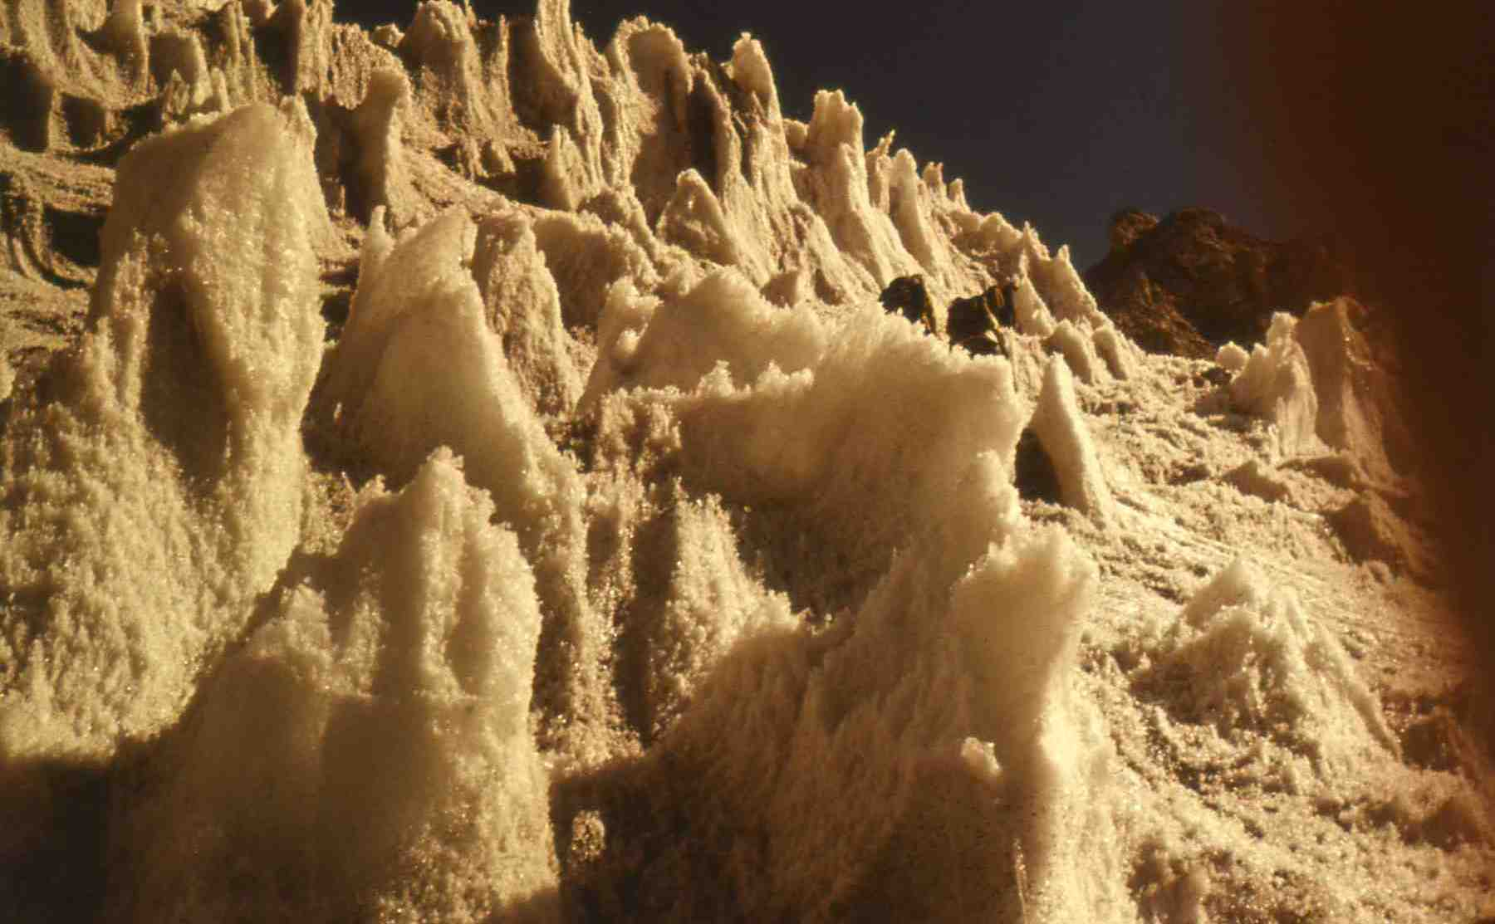
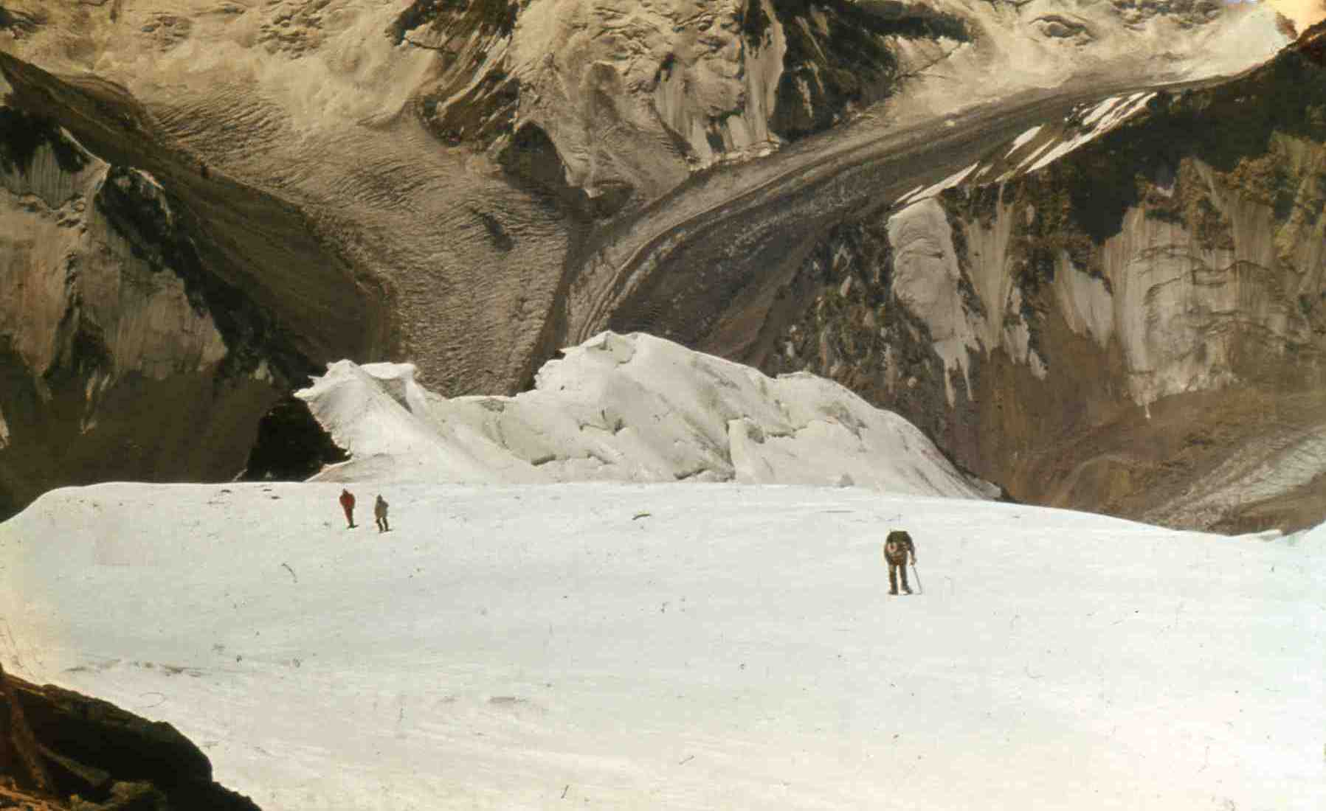
IV. Высота… Пик Евгении Корженевской
1973 год. Пик Евгении Корженевской (7105)
Команда Новосибирского «Спартака» на вершине пика Корженевской
Кальгаспоры (Büßerschnee) – «снега кающихся»
Вершина близко…

Slide 15
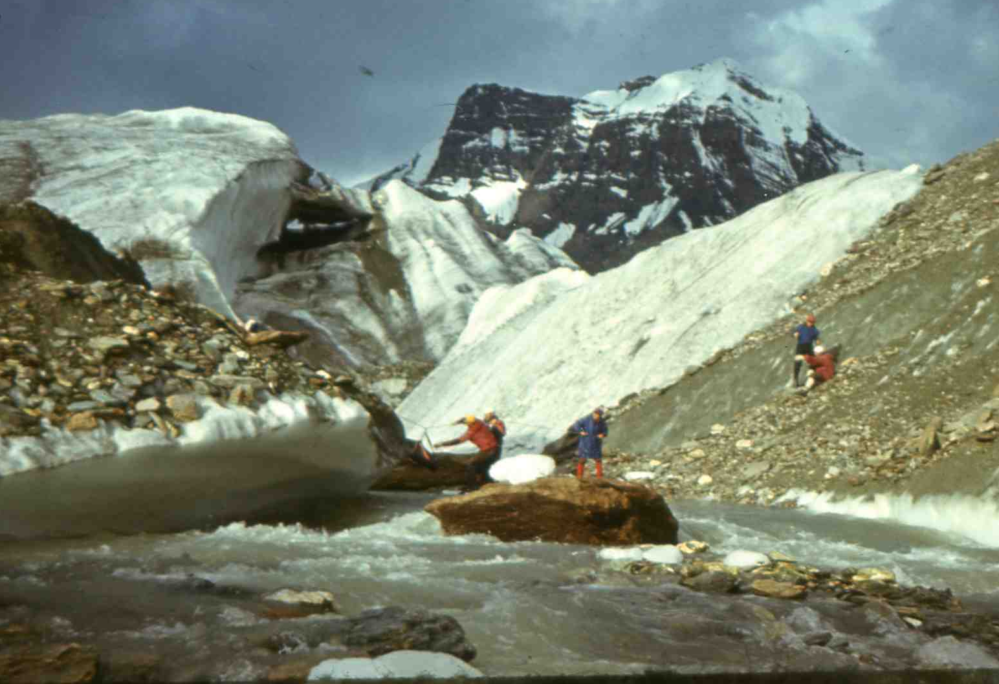
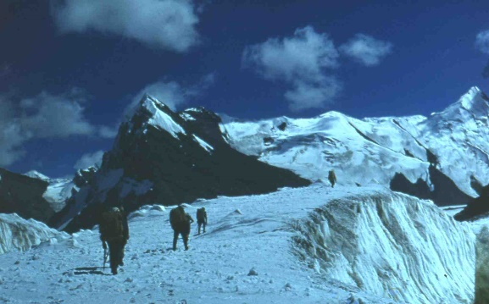
IV. Высота… Снежные барсы

Slide 16
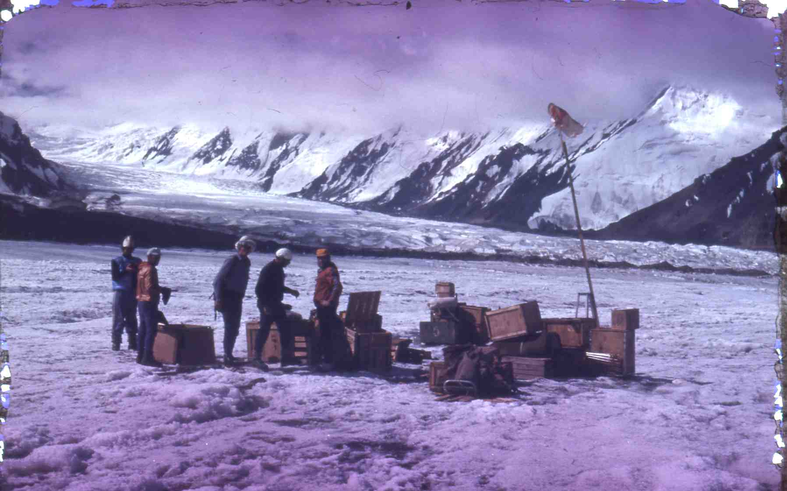
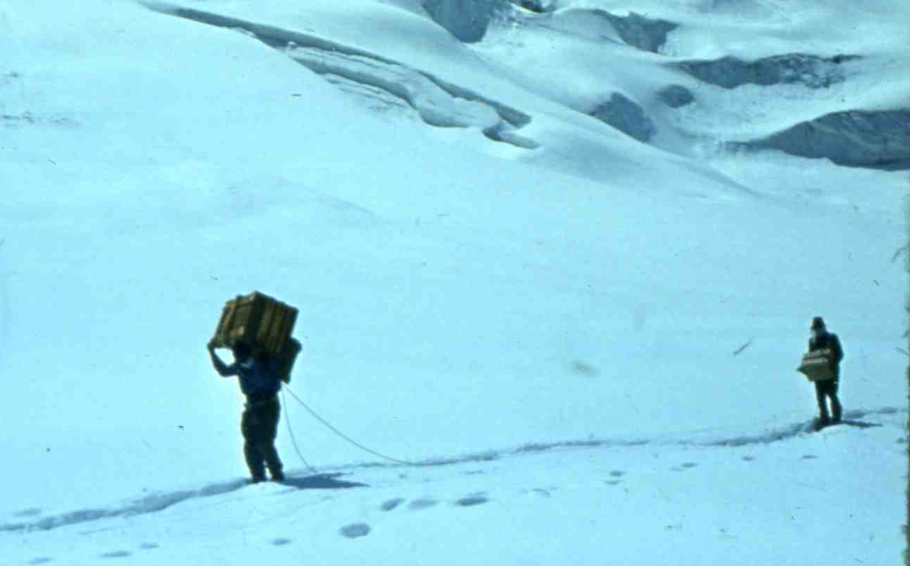
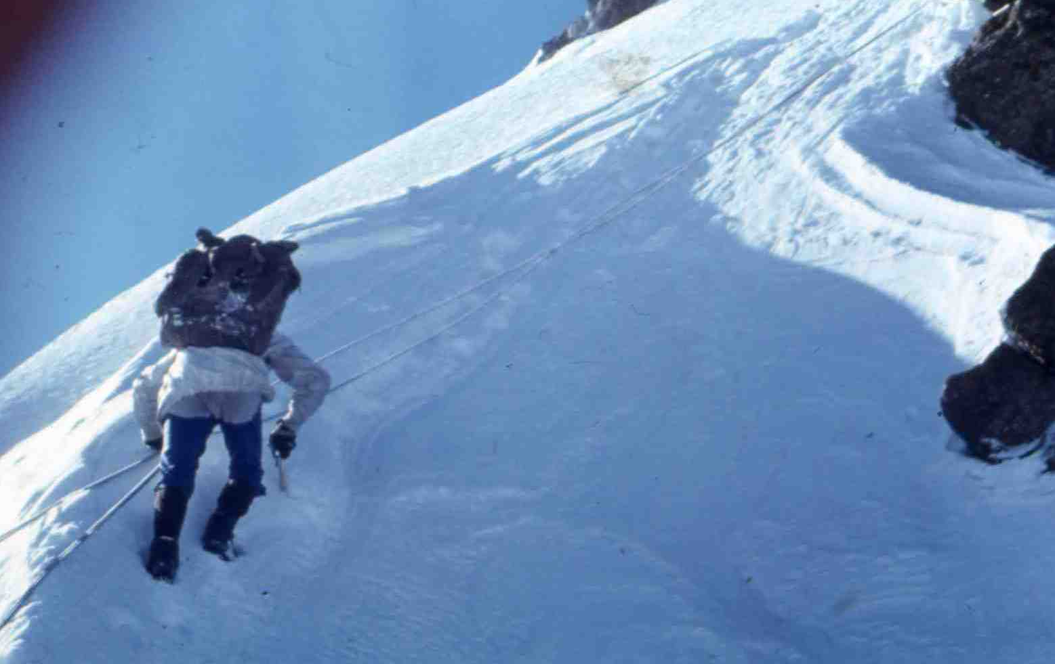
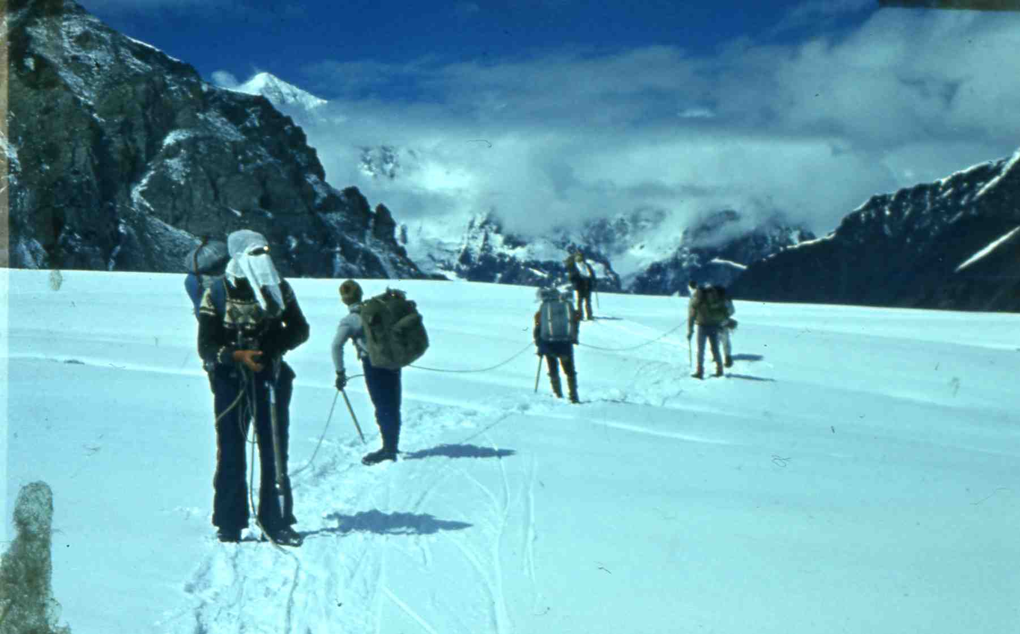
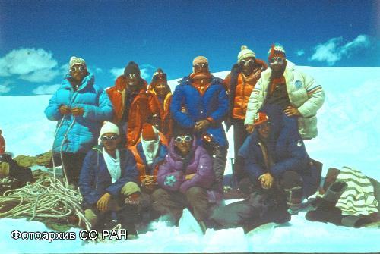
Аэропорт Юж. Иныльчек
Подбираем заброску
«Звёдочка»
Затмение…
«Князь Игорь…»
Подходим к «плато 5100»
Штурмовой состав команды клуба Вертикаль около пещеры на пике Победы. Слева направо:
А. Мардежов (начальник экспедиции), А. Логинов, К. Гребенник, А. Афанасьев(г.Ростов, погиб при спуске), Э. Раппопорт, врач экспедиции А. Макарчук. Сидят: Р. Хусаинов (погиб при спуске), В. Солобоев, А. Герасев, И. Мешков (тренер команды). Фото из архива А.С. Мардежова.
Ледник «Звёдочка»

Slide 17
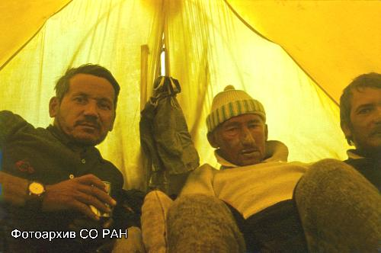
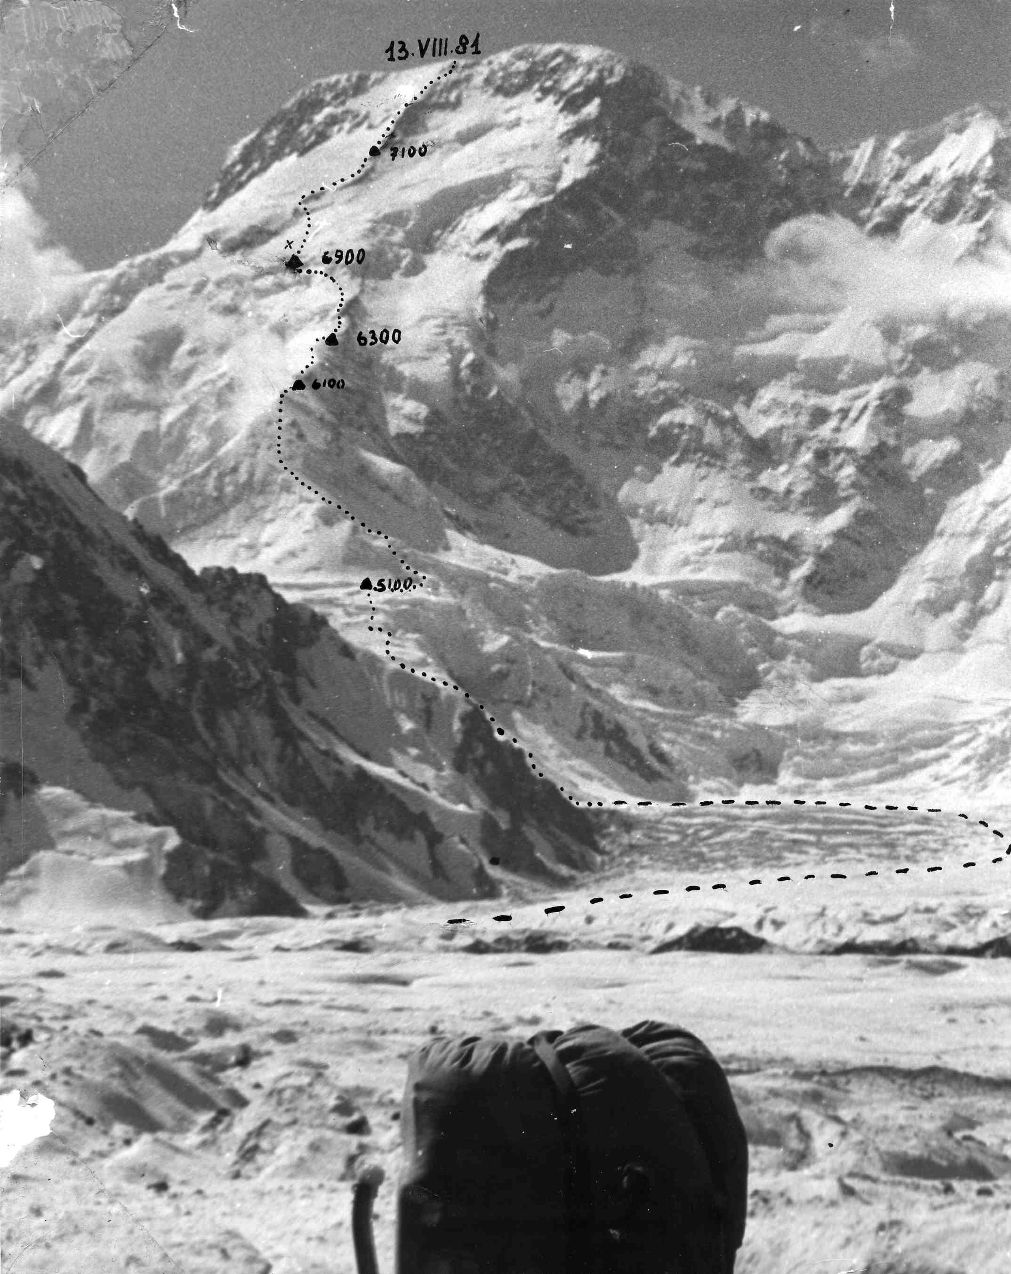
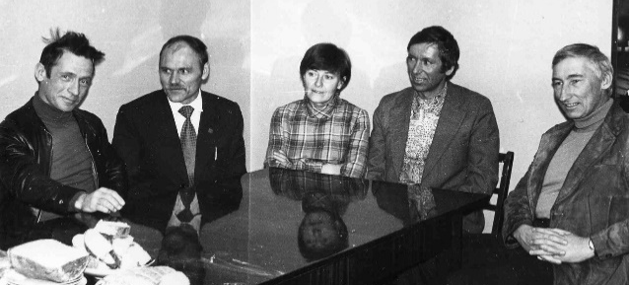
IV. Высота… Снежные барсы
Лагерь 7100
Завтра на вершину!

Slide 18
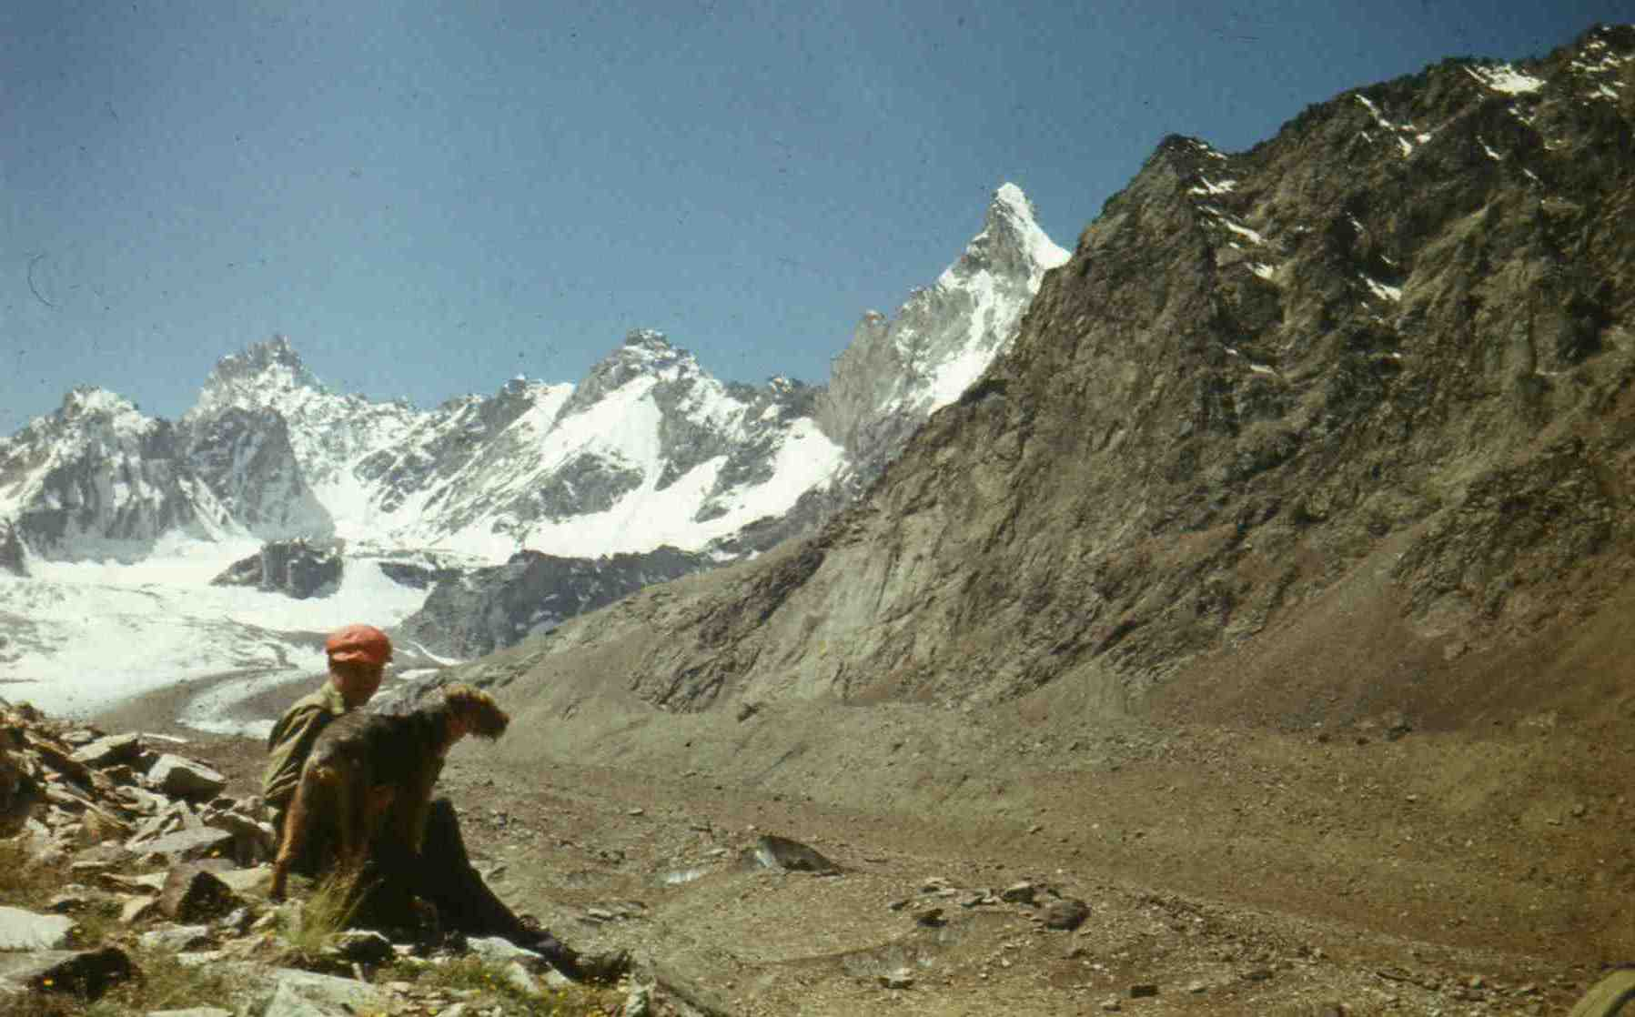
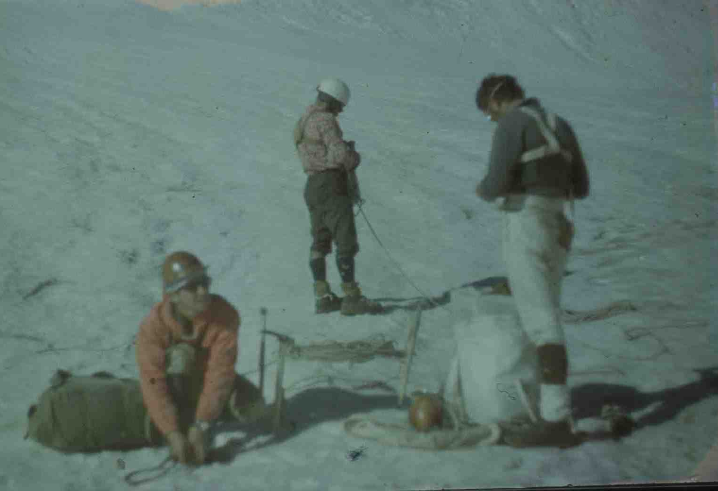
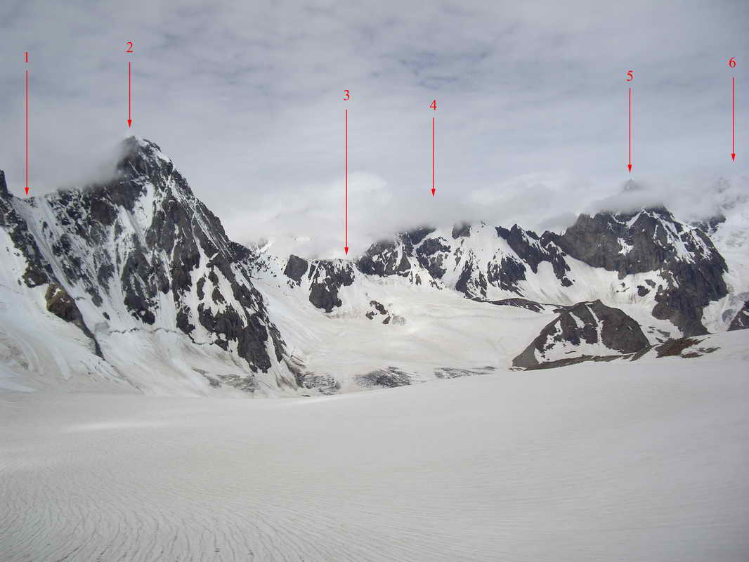
V. Горы живут… Траверс Туркестанского хребта
Самый длинный траверс:
Пик Щуровского (Узловая, 5200) –пик Федченко (5484)
30.07.1975 – 14.08.1975 (16 дней)
пик Федченко (5484)
Землетрясение
Пик Туркестан (5200)
...Площадка дрогнула и поплыла влево. И тут же, словно натолкнувшись на невидимое препятствие, остановилась, чтобы вернуться обратно. Толчок был настолько сильным, что, казалось, сейчас низвергнется половина горы. Но лишь один громадный камень, сорвавшись откуда-то с верхней части контрфорса, счастливо миновал двойку, обрабатывавшую стену над ночевкой, и, набирая скорость, ушел по ледовым склонам вниз, на ледник. Соседний МузТаш откликнулся «во весь голос»: по скальным стенам пошли камнепады; было видно, как рушатся скальные блоки, сметая все на своем пути. И тут же донеслись отзвуки обвалов по всему цирку. Где-то под перевалами Мынтэке начал расти гигантский пыльный столб…
И.Мешков, Туркестанский хребет, сборник «Побеждённые вершины», Москва. Мысль. 1981
Внимание, старт!
1 - пер.Скачкова, 2 - пик Щуровского Западный, 3 - пер.ОПТЭ, 4 - пик Южный, 5 - пик Хергиани, 6 - пик Туркестан)
Апрель 01, 2023 а/л Цей И. Мешков, Вечер в горах. Воспоминания

Slide 19
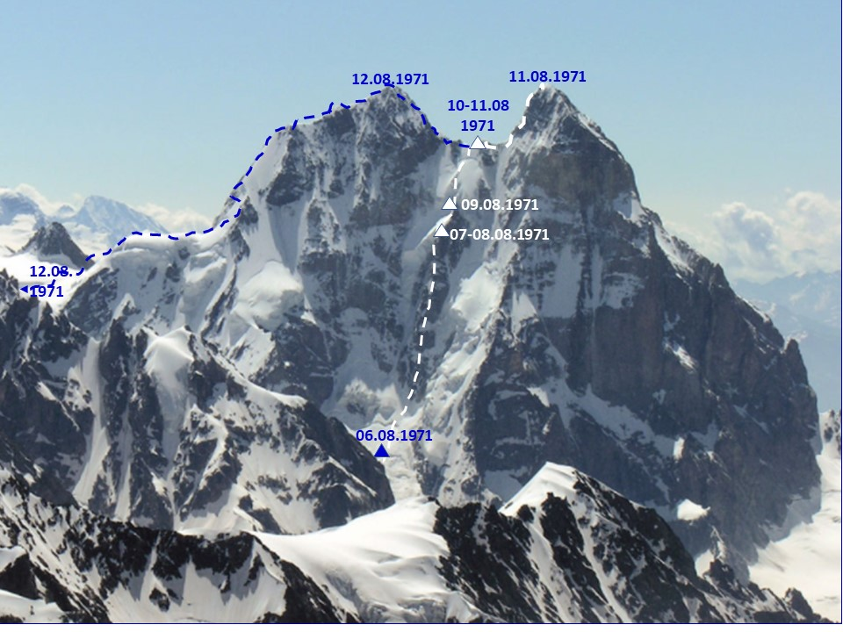
VI. Крест - Маршруты
Апрель 01, 2023 а/л Цей И. Мешков, Вечер в горах. Воспоминания

Slide 20
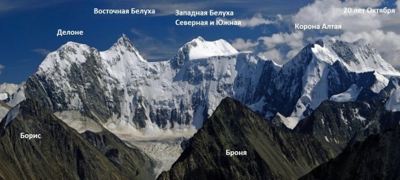
VI. Крест - Маршруты
Талгар Снесарева (опять стена), Валера и «птицы»
Мои: Талгар Ю.,
ХХ лет Октября,
пик Щуровского Гл. и Узл., пик Туркестан по Ю. стене,
траверс Туркестанского хребта
Крест Белухи – Валера в двойке
Аккемская стена
20 лет Октября

Slide 21
VII. Альпы
Два Мон-Блана и Маттергорн

Slide 22
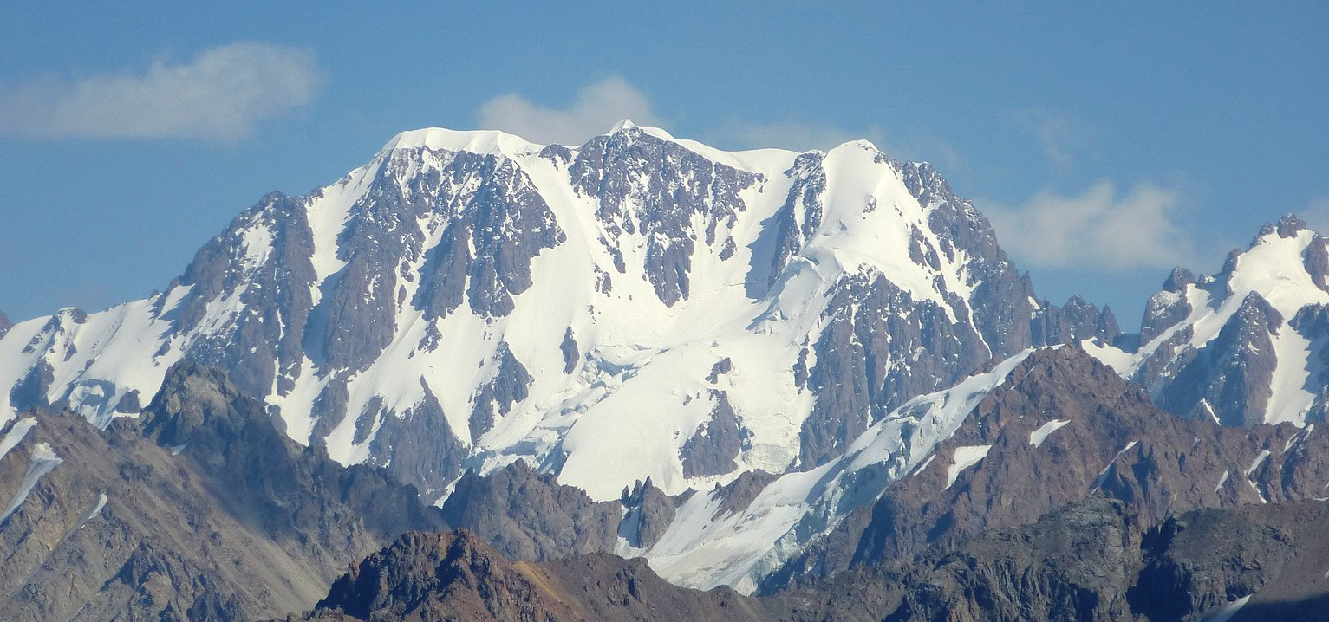
VIII. Последняя стена (1981)

Slide 23
Эпилог
Высокогорная – атеистическая И, как в сказке, сияли ущелья -
(Завещание) Изумрудом блистал травостой.
Я родился как раз в високосном году, Горы, словно воспрянув с похмелья,
В январе, на Христову седмицу. Расстилали свой вечный покой.
Только, право, всё что-то никак не найду И вставали стенами вершины,
Где Христос этот тихо пылится. Призывали – «другому не быть»!
Мы – славяне той веры pagan’ой, ^{*)} Что когда-то мы не завершили,
Что сильней христианских молитв. Вам, ребята, осталось свершить… Ветру, Солнцу – не Библии и не Корану
Поклонимся, как совесть велит...
Мы годам счёт ведём по вершинам:
Год Чоктала, год Шхары, Ушбы…
И казались нам горы большими,
Мы считали их Знаком Судьбы.
Укрываясь снегами и льдами,
Пики строились, как на парад.
Грозно грозы гремели над нами,
Слали молнии, но – невпопад.
^{*)} pagan – языческий (англ.)
1996 - 2021, Дубна
Спасибо за неравнодушное внимание!

